Slide 1
LC 18 : Corps purs et mélanges binaires
Niveau : CPGE
Prérequis :
Fraction massique
Potentiel chimique
Changement d’état du corps pur

Slide 2
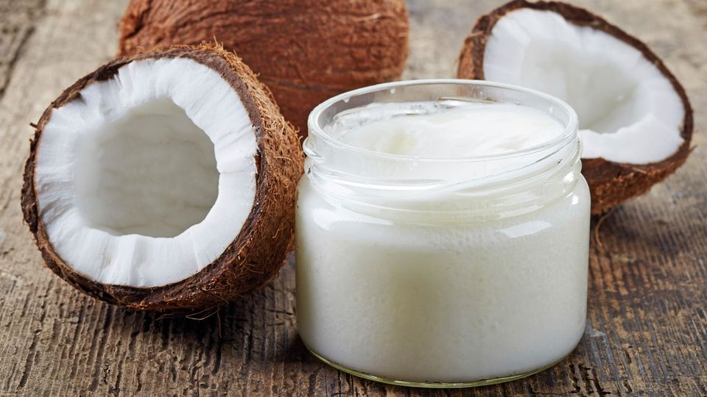
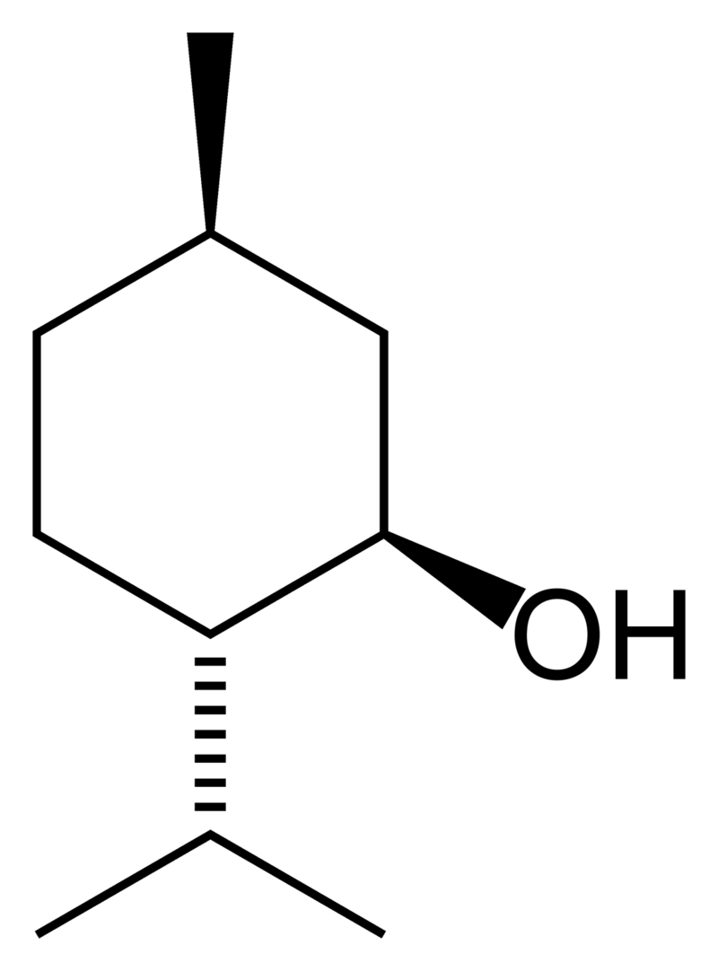
Mélange de solides
Menthol
Acide laurique
1,1 g
0,6 g

Slide 3
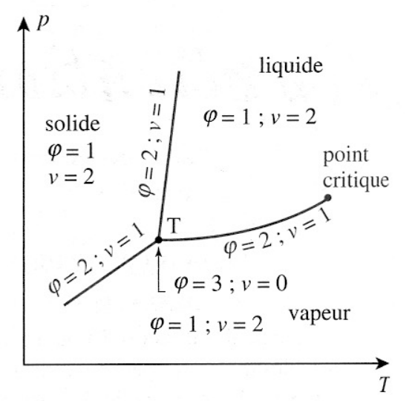
$$P$$
liquide
$$v=2$$
solide
$$v=1$$
$$v=2$$
$$v=1$$
$$v=1$$
$$v=0$$
gaz
$$v=2$$
$$T$$
Diagramme de phase d’un corps pur

Slide 4
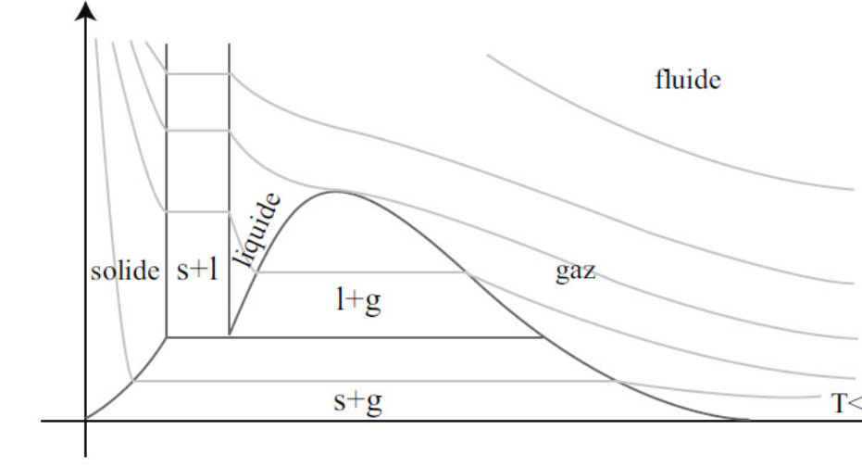
$$P$$
$$v=2$$
$$v=1$$
$$v=2$$
$$v=1$$
isothermes
$$v=2$$
$$v=0$$
$$ligne triple$$
$$v=1$$
$$V$$
Diagramme de Clapeyron du corps pur

Slide 5
Description de l’équilibre binaire solide-liquide
Phases du système
une seule phase liquide
une ou deux phases solides
une phase liquide en équilibre avec
une ou deux phases solides

Slide 6
Description de l’équilibre binaire solide-liquide
Variables de composition
$$w_{1}^{l}= \frac{m_{1}^{l}}{m_{1}^{l}+m_{2}^{l}}$$
Fraction massique du constituant 1 dans la phase liquide
On définit de même $w_{2}^{l}$ , $w_{1}^{s}$ et $w_{2}^{s}$

Slide 7
Description de l’équilibre binaire solide-liquide
Variables de composition
$$w_{1}= \frac{m_{1}}{m_{1}+m_{2}}$$
Fraction massique globale du constituant 1
On définit de même $w_{2}$

Slide 8
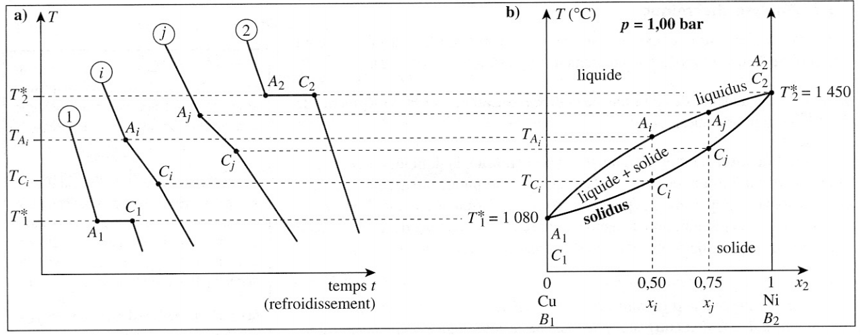
Construction du diagramme binaire Cuivre - Nickel
$$w_{Ni}$$

Slide 9
Construction du diagramme binaire Cuivre - Nickel
$$w_{Ni}$$

Slide 10
Construction du diagramme binaire Cuivre - Nickel
$$w_{Ni}$$

Slide 11
Construction du diagramme binaire Cuivre - Nickel
$$w_{Ni}$$

Slide 12
Construction du diagramme binaire Cuivre - Nickel
$$w_{Ni}$$

Slide 13
Construction du diagramme binaire Cuivre - Nickel
$$w_{Ni}$$

Slide 14
Construction du diagramme binaire Cuivre - Nickel
liquidus
solidus
$$w_{Ni}$$

Slide 15
Construction du diagramme binaire Cuivre - Nickel
liquidus
solidus
$$w_{Ni}$$

Slide 16
Construction du diagramme binaire Cuivre - Nickel
liquidus
solidus
$$w_{Ni}$$

Slide 17
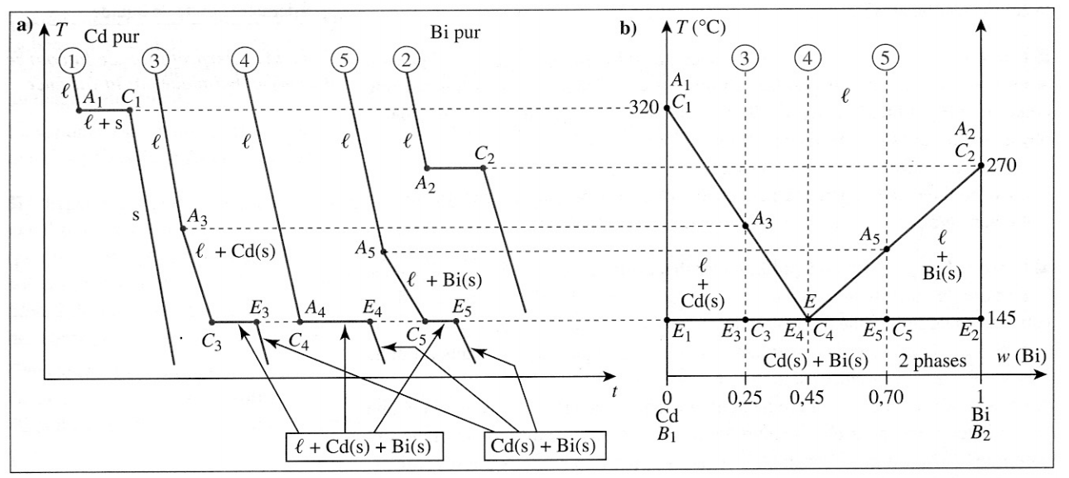
Construction du diagramme binaire cadmium-bismuth

Slide 18
Construction du diagramme binaire cadmium-bismuth

Slide 19
Construction du diagramme binaire cadmium-bismuth

Slide 20
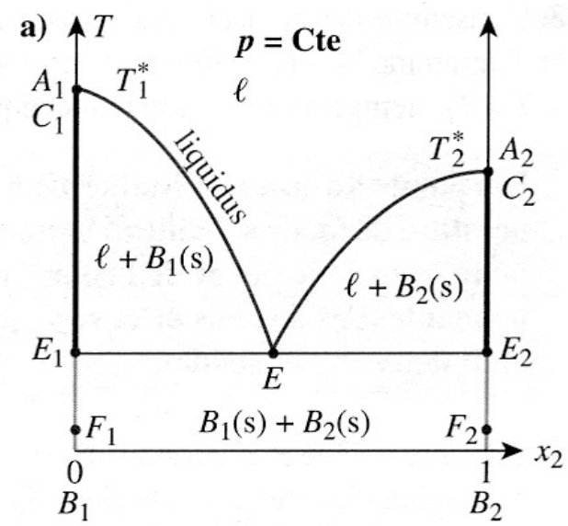
Miscibilité nulle : théorèmes de l’horizontale et des moments
$$M$$
$$T$$
$$w_{2}$$
$$w_{2}$$

Slide 21
Miscibilité nulle : théorèmes de l’horizontale et des moments
$$S$$
$$M$$
$$L$$
$$T$$
$$w_{2}^{s}$$
$$w_{2}$$
$$w_{2}$$
$$w_{2}^{l}$$

Slide 22
Miscibilité nulle : théorèmes de l’horizontale et des moments
$$S$$
$$M$$
$$L$$
$$T$$
Théorème des moments :
$$m^{l}ML=m^{s}MS$$
$$w_{2}^{s}$$
$$w_{2}$$
$$w_{2}$$
$$w_{2}^{l}$$

Slide 23
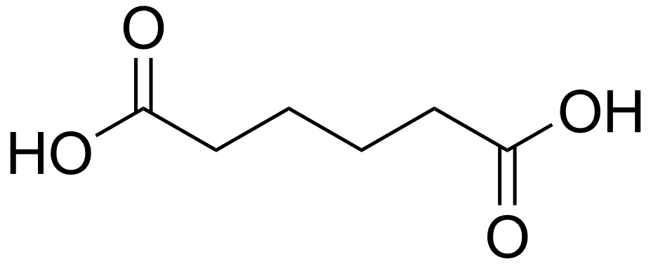
Expérience : diagramme binaire acide sébacique – acide adipique
Acide sébacique
Acide adipique
Mélanges réalisés
Fraction massique d’acide sébacique | 0 | 0,196 | 0,398 | 0,608 | 0,711 | 0,802 | 0,891 | 1

Slide 24
Acquisition de courbes de refroidissement
thermocouples
Tubes double paroi
Décapeur thermique
Mélanges acide sébacique et acide adipique

Slide 25
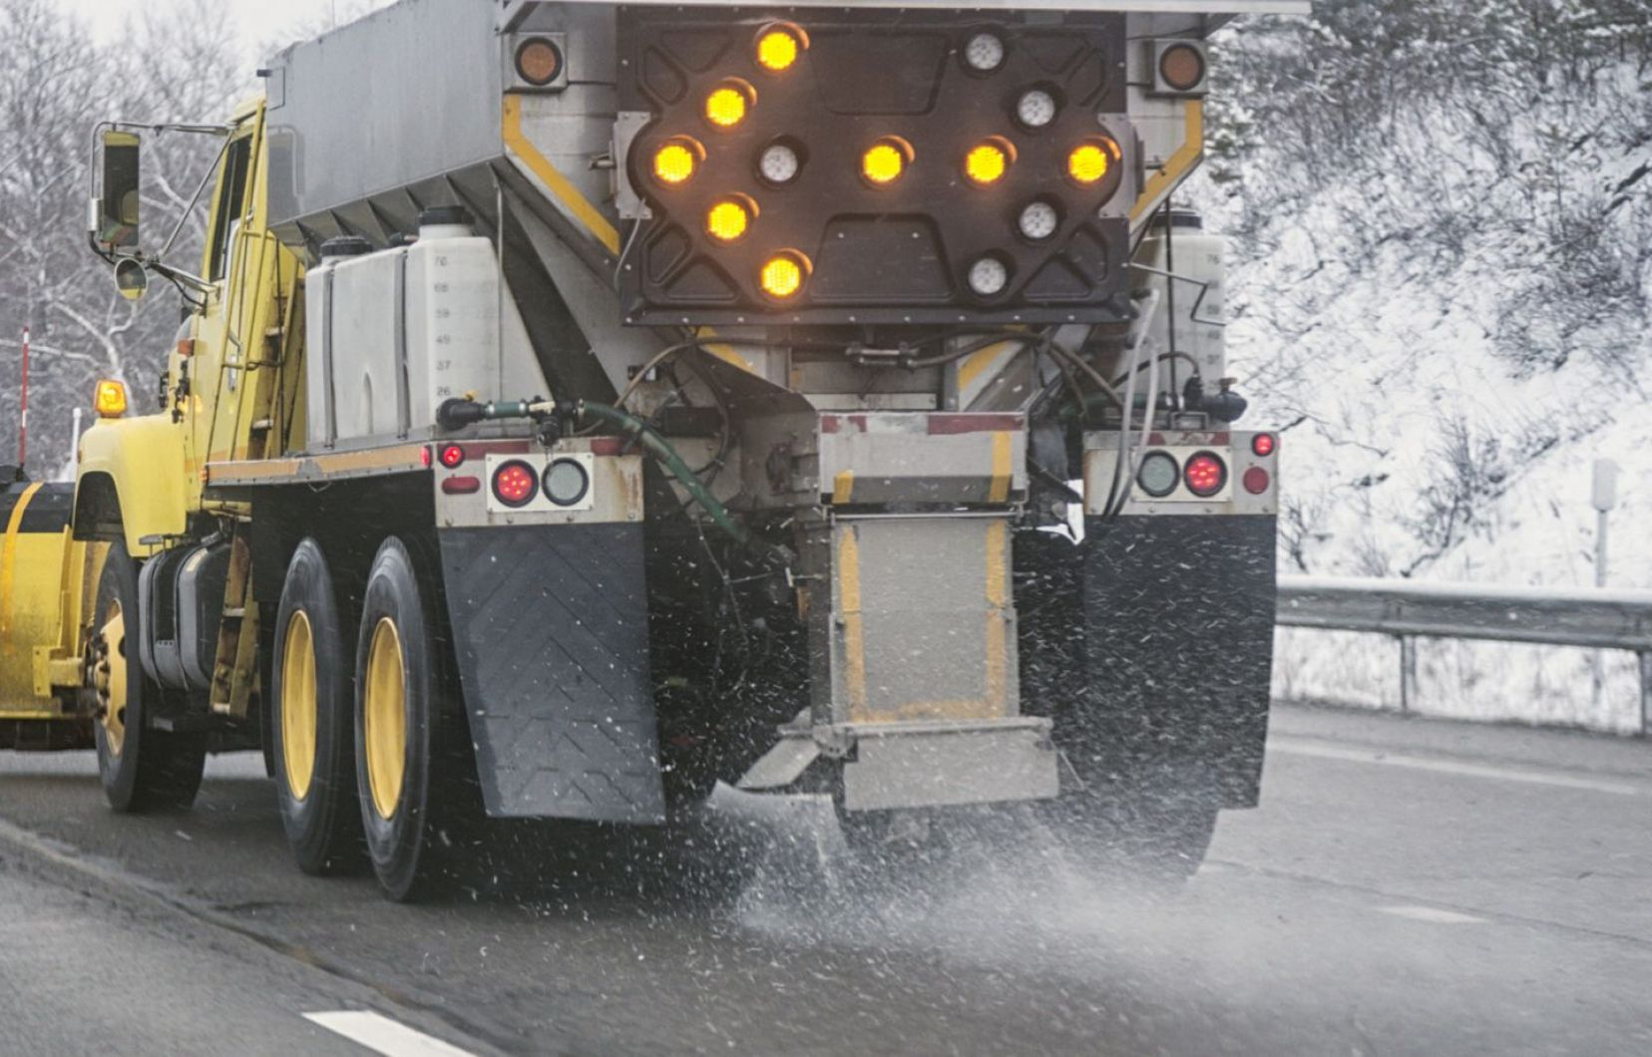
Salage des routes en hiver

Slide 26
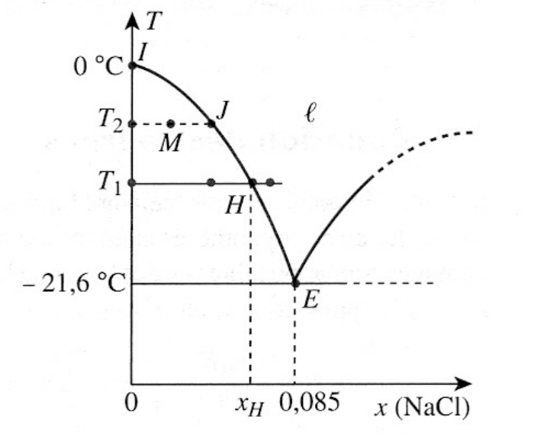
Diagramme partiel eau – chlorure de sodium
$$T_{ext}$$
$$−21 °C$$
$$w_{NaCl}$$
$$0,23$$

Slide 27
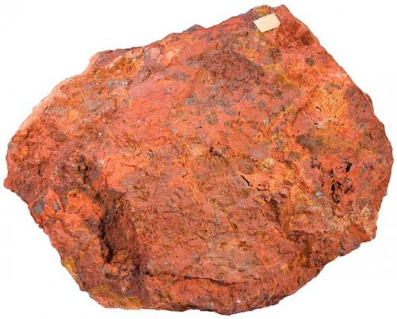
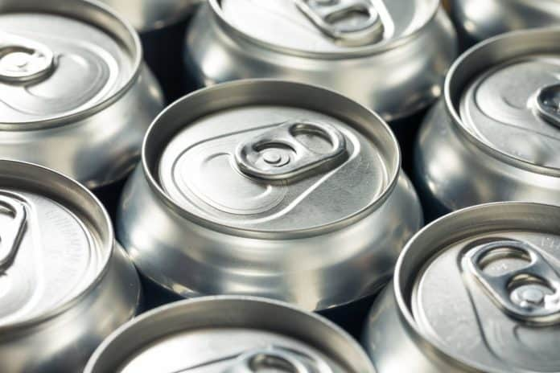
Minerai de bauxite, contient de l’alumine ${Al}_{2}O_{3}$
Aluminium
Mélanges | Liquide à partir d’une température de
Alumine pur | 2050°C
Alumine + cryolithe ${Na}_{3}AlF_{6}$ (80% environ) | 960°C

Slide 28
